Slide 1

Calculadora Simples com Java Script
Prof. Anderson e Profª. Cíntia

Slide 2
Modelo Calculadora

Slide 3
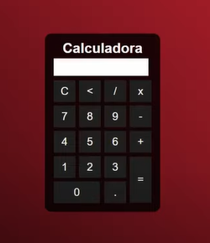
Criar a estrutura básica HTML

Slide 4
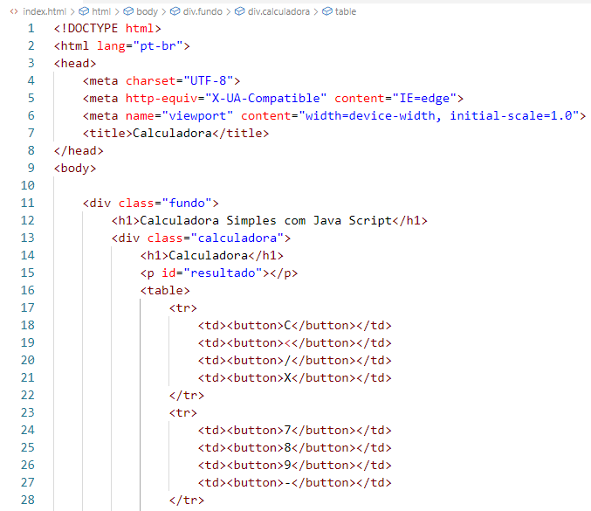
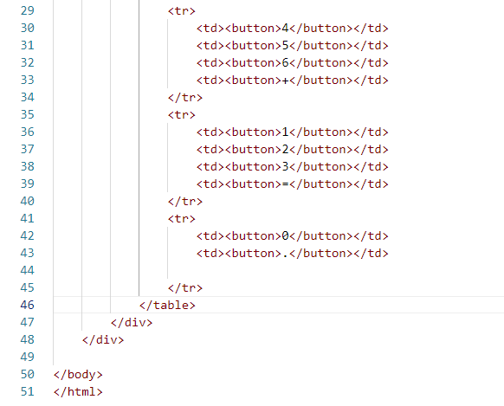
HTML BÁSICO

Slide 5
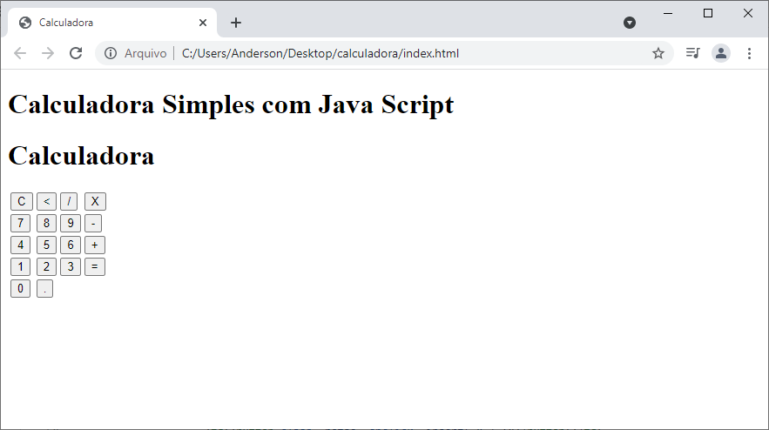

Slide 6
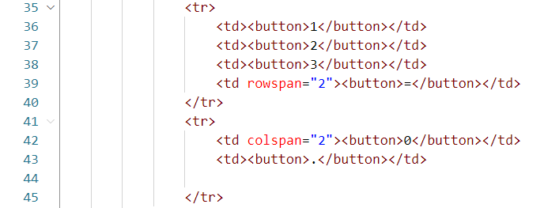
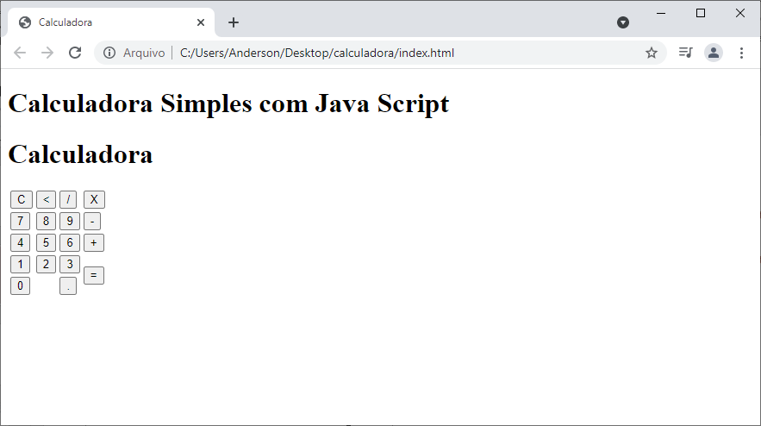
Ajustar os botões

Slide 7
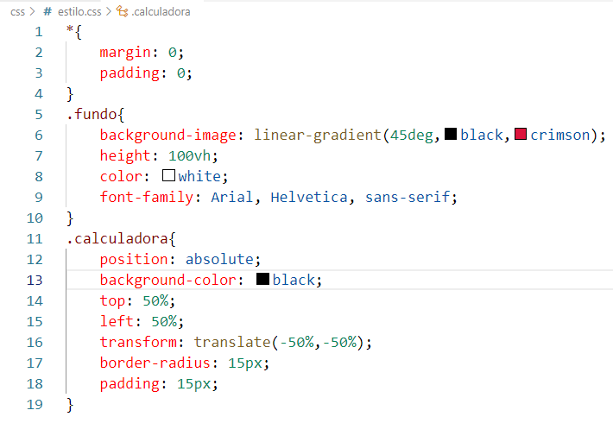
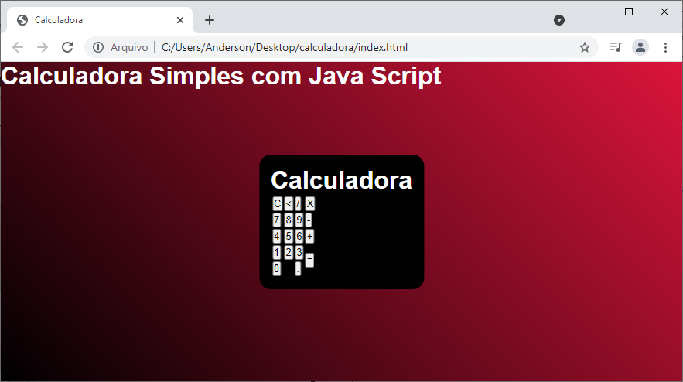
Criando o css

Slide 8
Perceba, que podemos colocar os mesmos efeitos à todos os botões da calculadora, então vamos atribuir uma classe para todos os botões

Slide 9
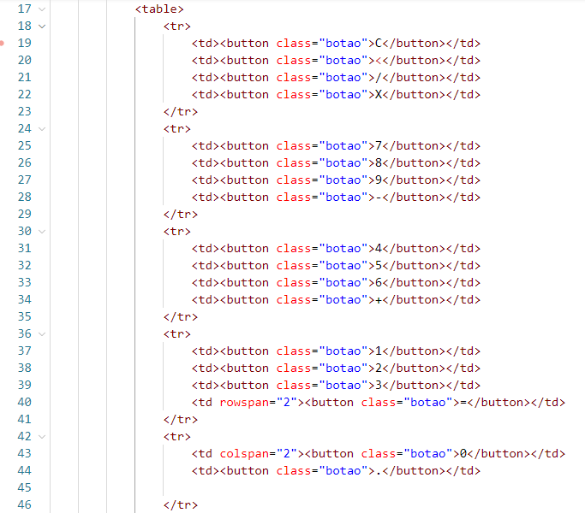

Slide 10
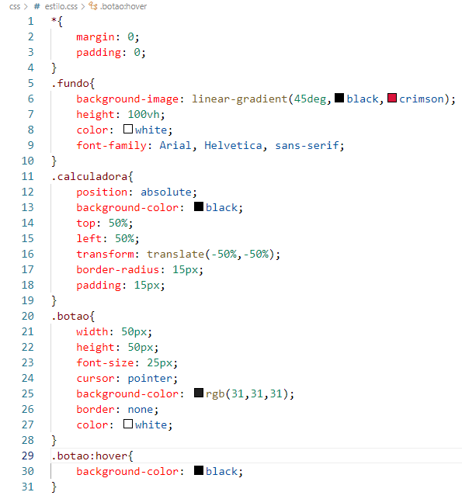
Alterando o css

Slide 11
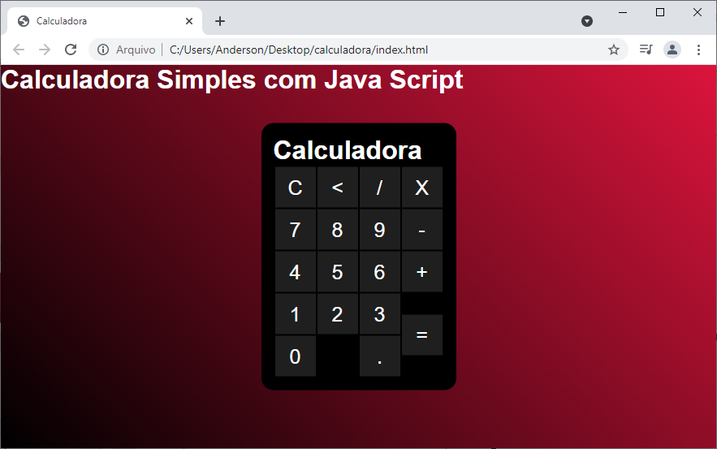

Slide 12
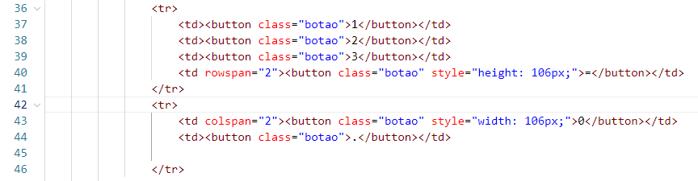
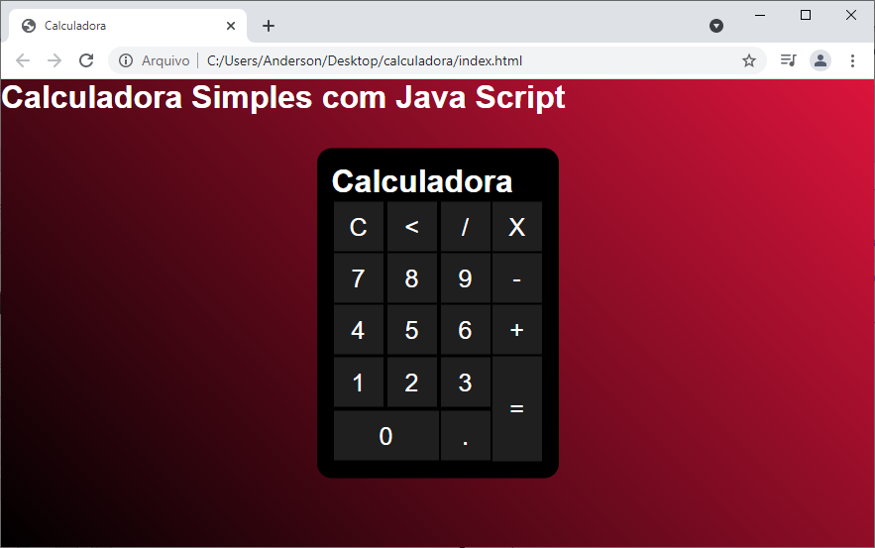
Consertando os botões = e o 0

Slide 13
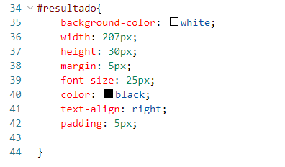
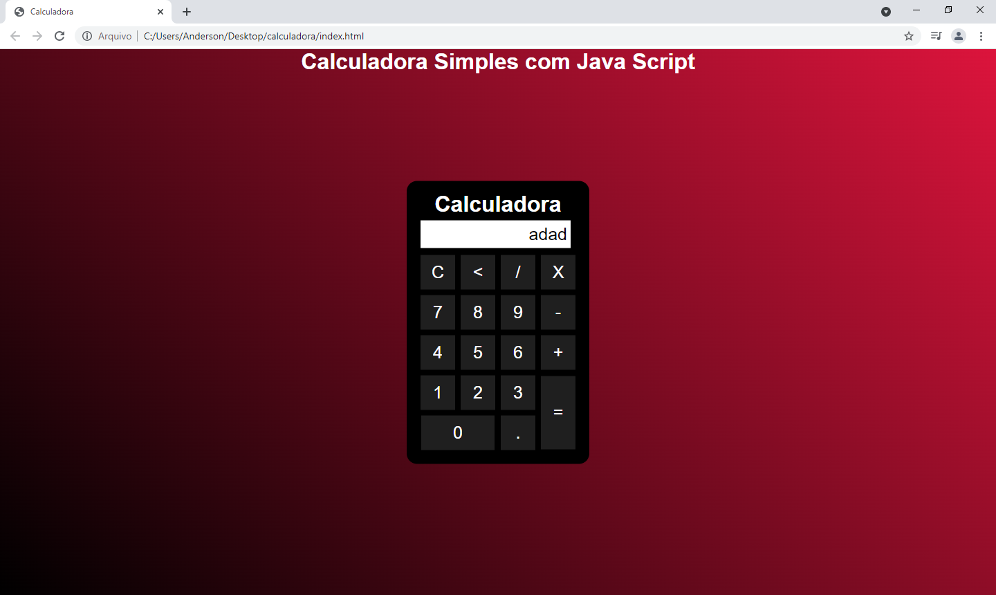
Melhorar a apresentação do resultado

Slide 14
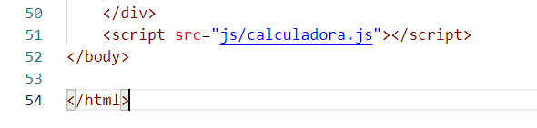
Adicione uma chamada para o script responsável pela calculadora

Slide 15
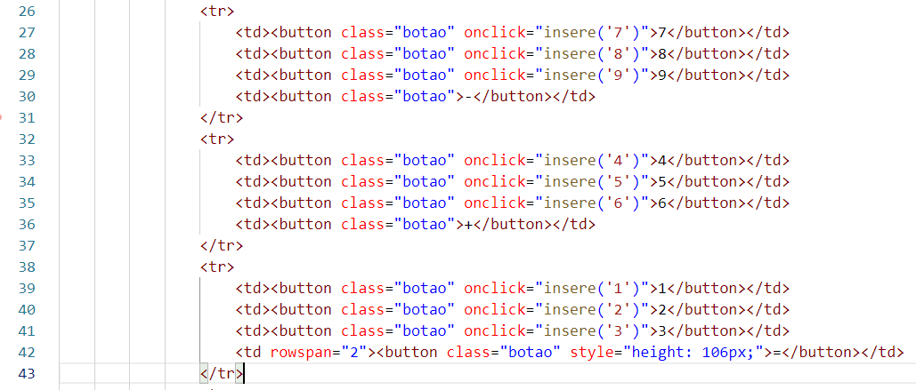
Para cada botão vamos chamar pelo método onclick a chamada de uma função passando um valor. Faça para todos os botões que tenham números

Slide 16
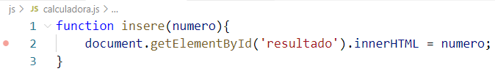
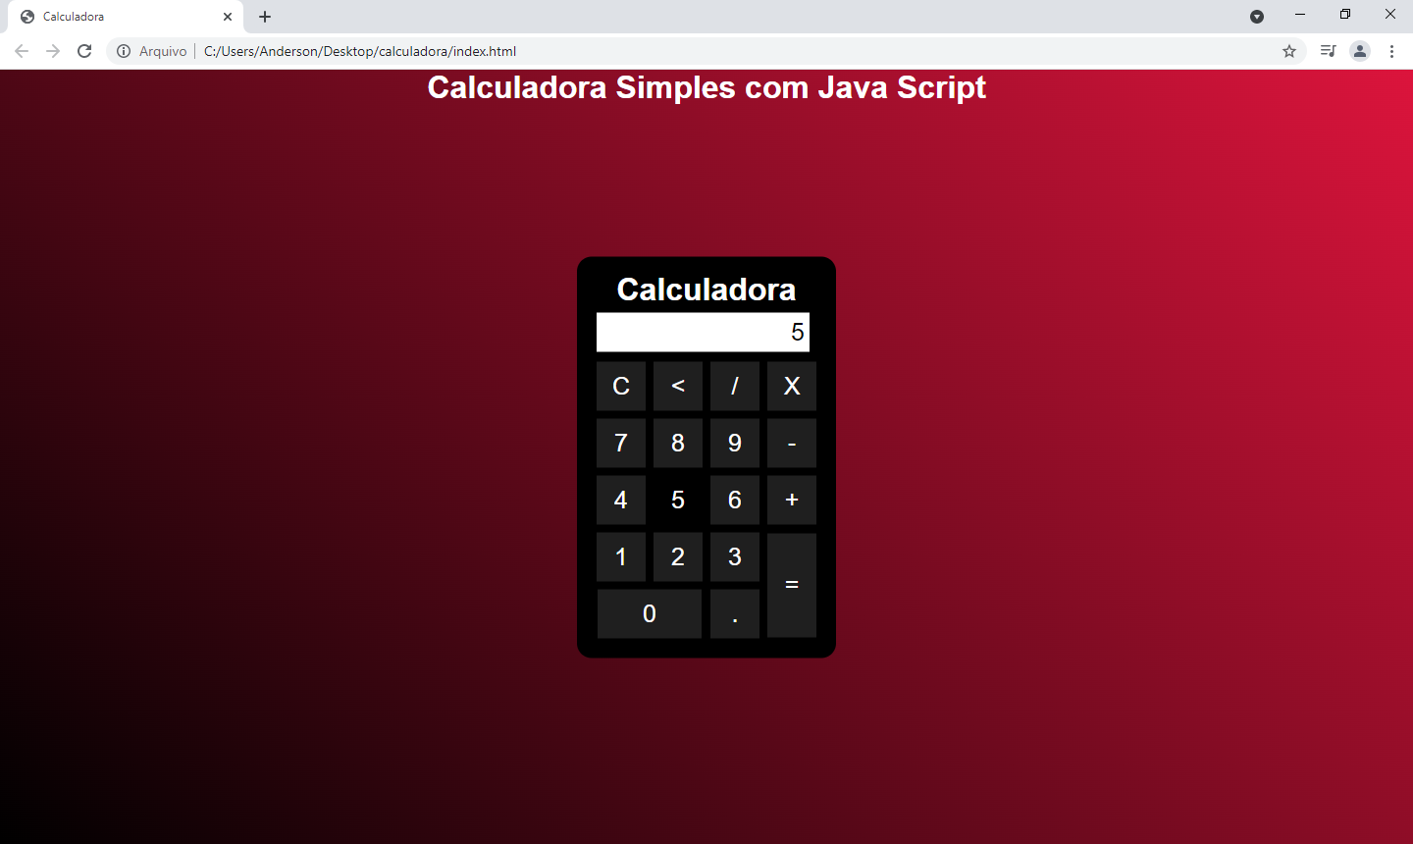
Crie uma função chamada insere no seu script

Slide 17
Perceba que ao irmos pressionando os botões os dígitos vão sendo substituídos pelos novos dígitos!

Slide 18
Agora queremos que após inserir um número, possamos inserir também qual a operação desejada. Repita o mesmo processo utilizado para os números, mas agora para as operações.

Slide 19

Ajustando o botão para limpar (C)

Slide 20
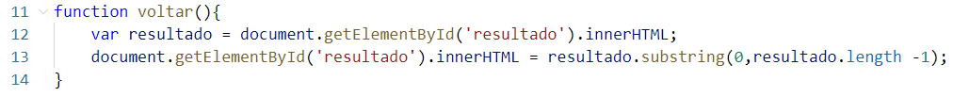
Configurar o botão para apagar caracteres (<)

Slide 21
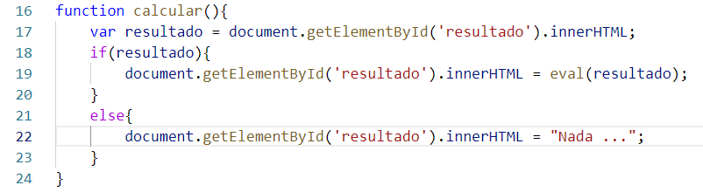
Agora vamos ir para a função final calcular.

Slide 22
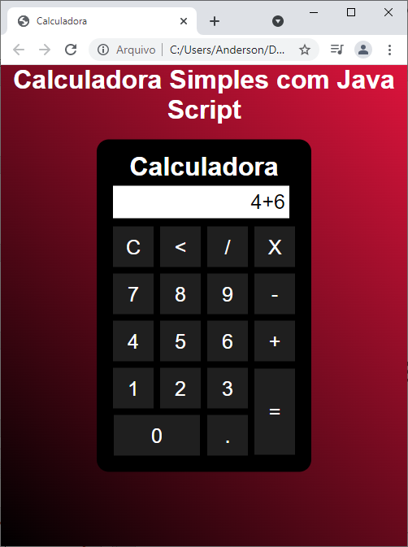
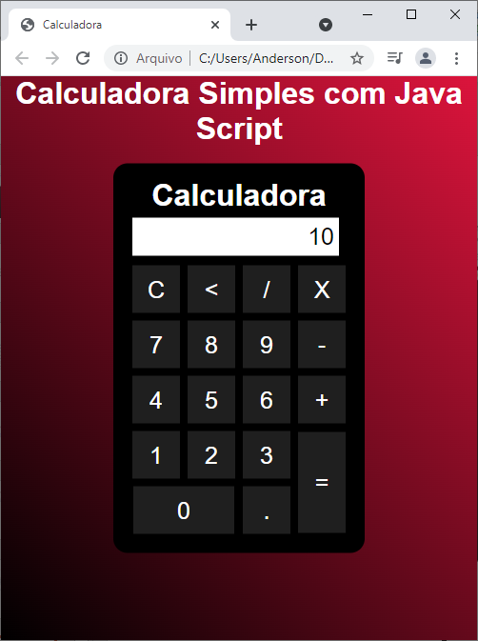
Teste sua calculadora

